Slide 1
КДОУ ВО « Кантемировский центр психолого-педагогической, медицинской и социальной помощи детям дошкольного возраста» . Презентация на тему: «КАК ЛЮДИ ЖИЛИ НА РУСИ, ИХ ТРАДИЦИИ И БЫТ» в старшей группе
Выполнили воспитатели: Кулинченко О.А.
Неменущая А.Ю.
2022г.

Slide 2
ЦЕЛЬ: Познакомить детей с жизнью, предметами быта и творчеством русского народа, приобщать к народным традициям и обычаям. ЗАДАЧИ: 1. Познакомить детей с избой-жилищем крестьянской семьи, с предметами русского быта. 2. Систематизировать знания детей о русской национальной одежде, мужской и женской. 3.Формировать интерес к произведениям устного народного творчества - русским народным сказкам, закрепить знания русских народных сказок, умение узнавать их по фрагментам иллюстраций. Познакомить с докучными сказками. 4. Развивать коммуникативные умения, мыслительные операции путем загадывания загадок, мелкую моторику рук, связную монологическую речь. Обогащать словарный запас детей. 5. Воспитывать бережное отношение к ценностям русского наследия: игрушкам, предметам старины, фольклору, любовь и уважение культуре и быту русского народа.

Slide 3
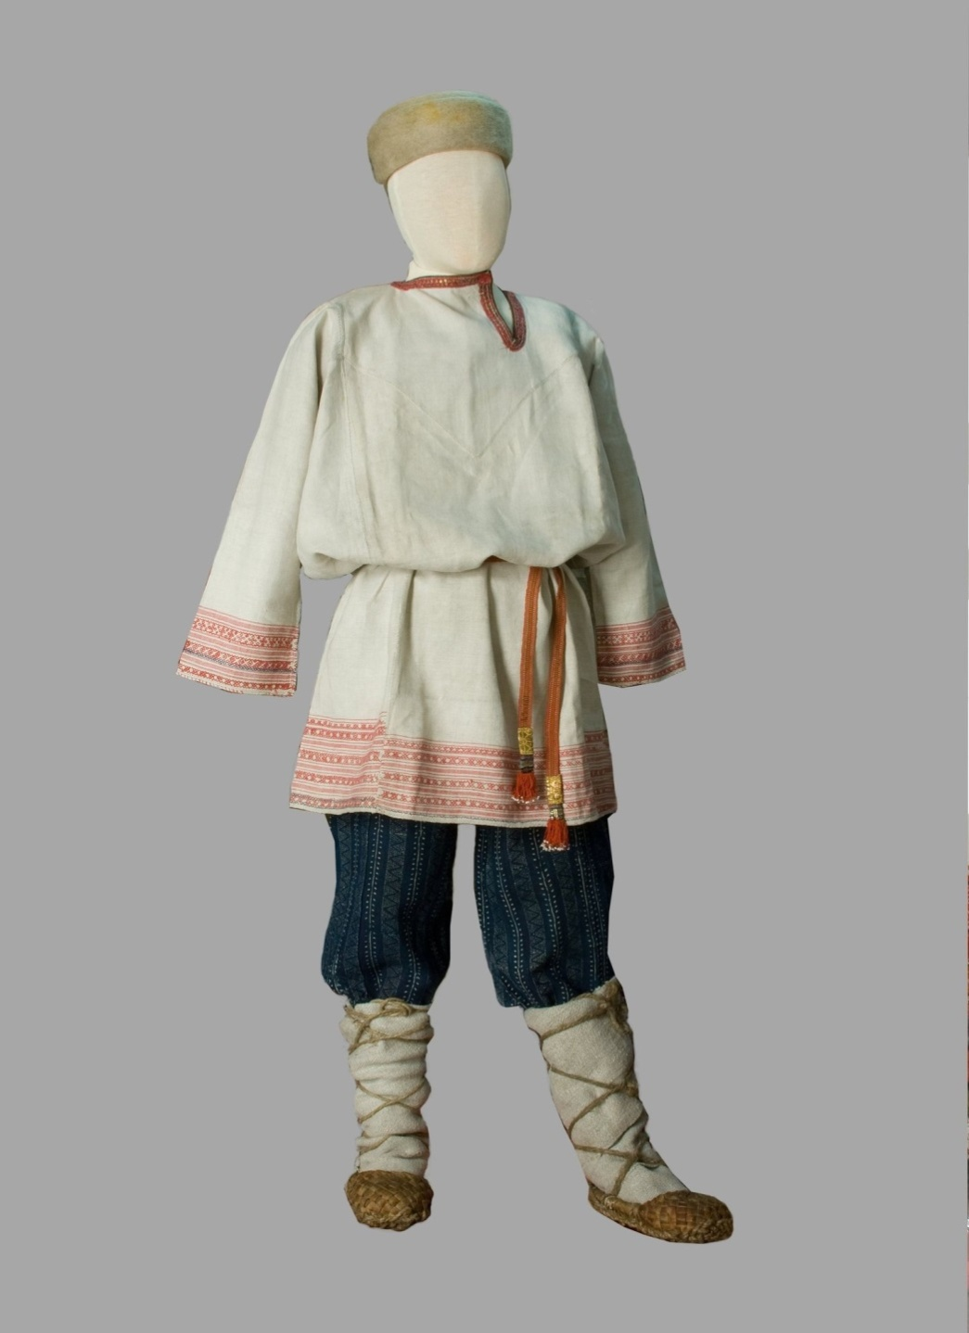
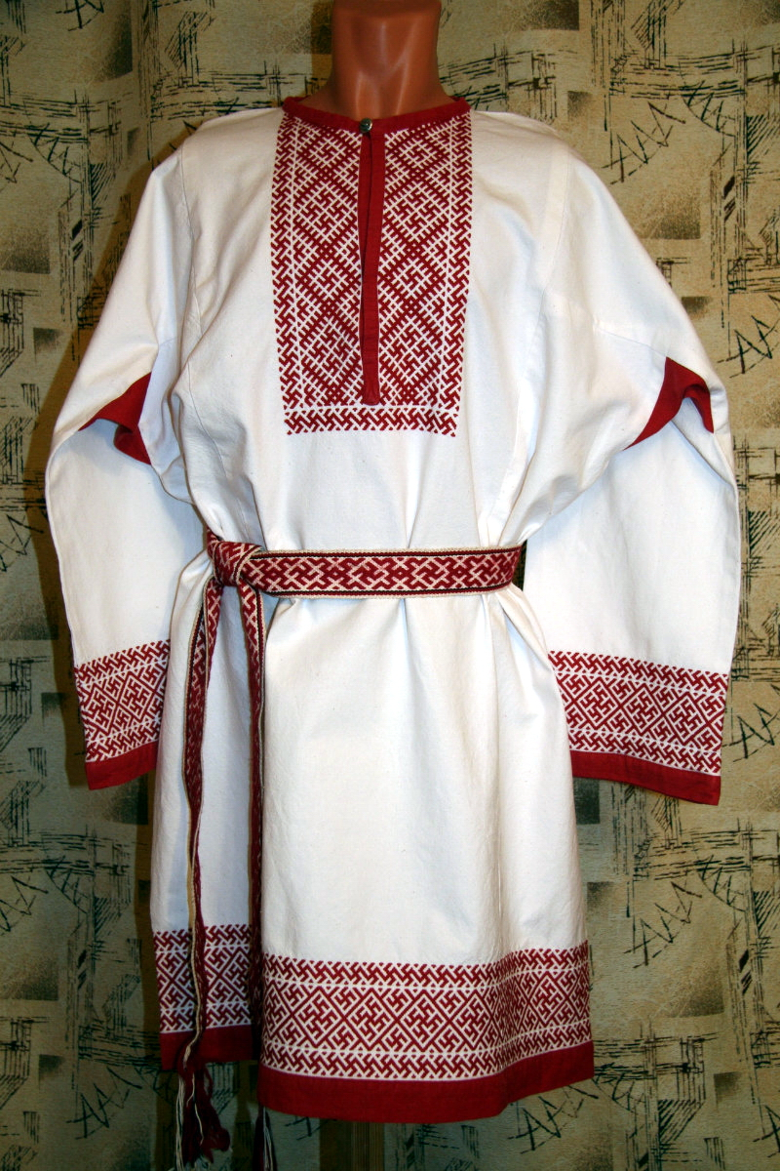
Мужской костюм

Slide 5
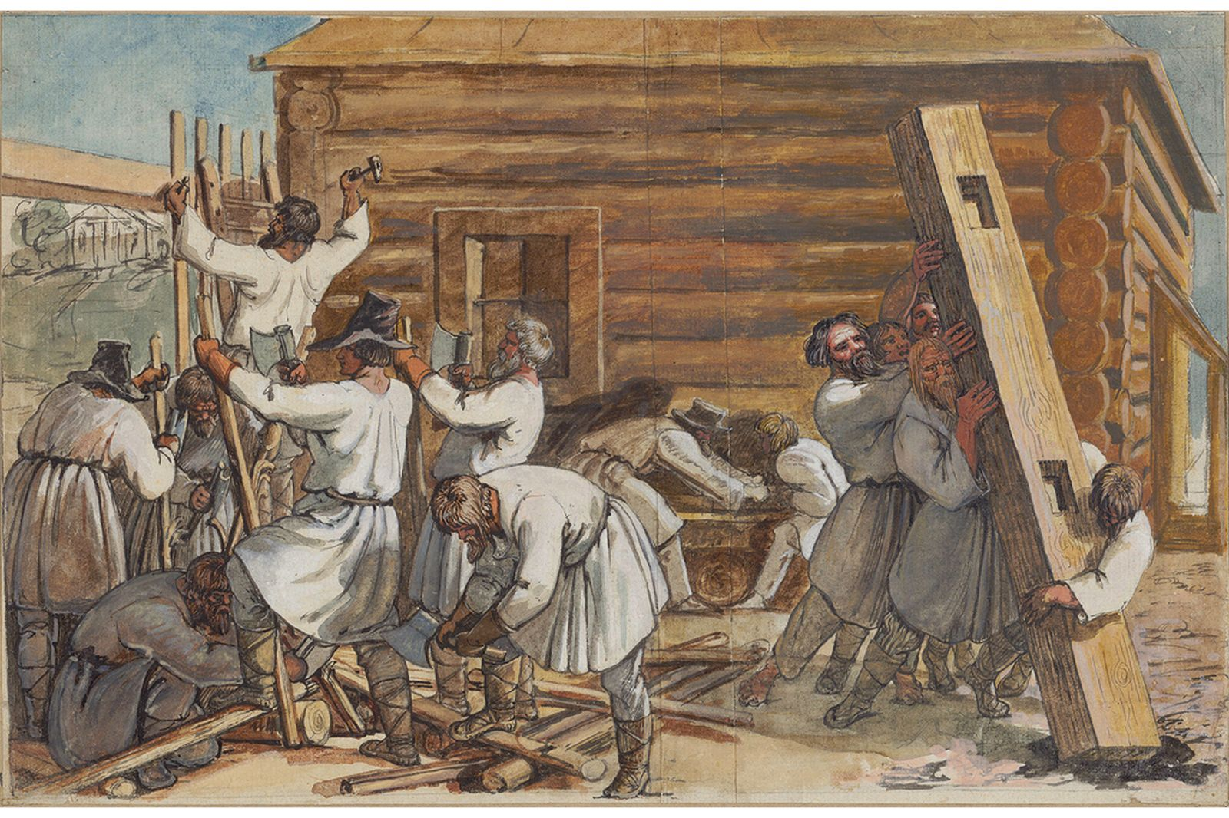

Slide 6
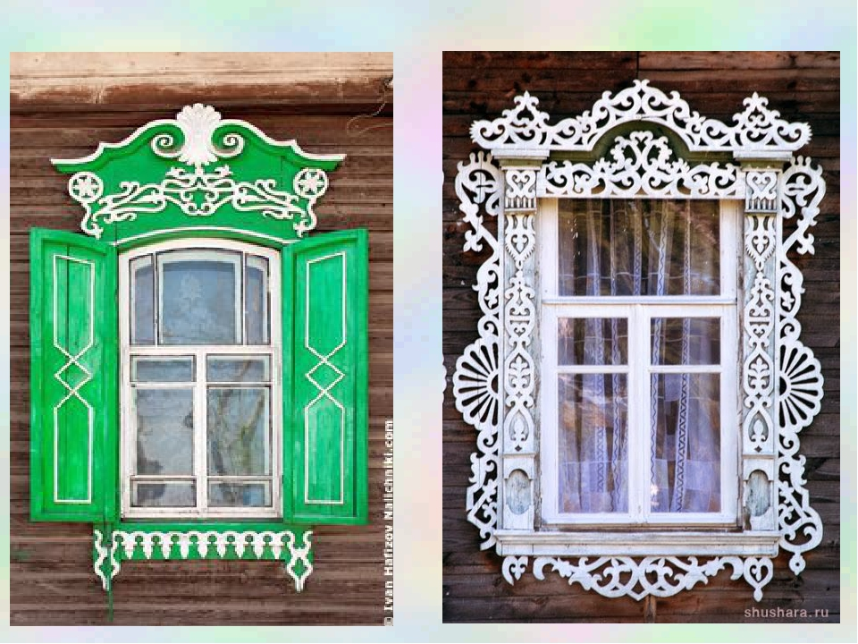
Ставни Наличники

Slide 7
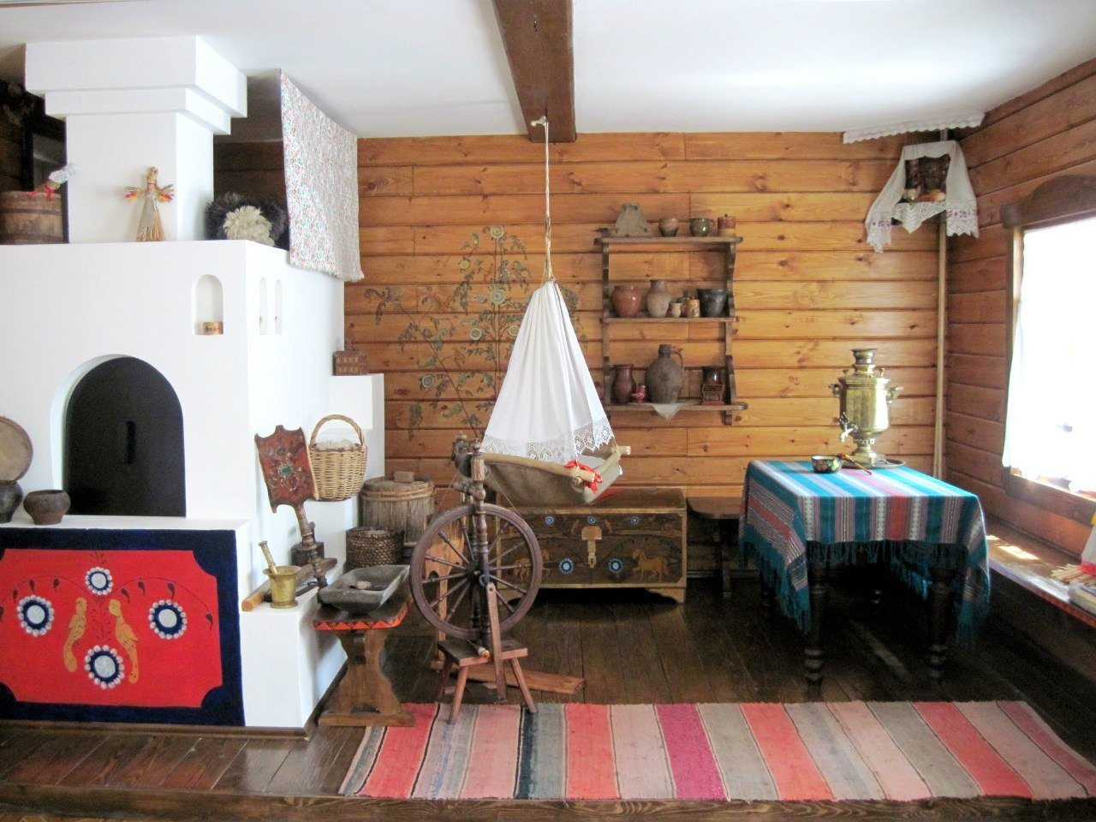
Горница

Slide 8
Кто знает эту сказку с детства, Поймет, о чем я говорю. Какое транспортное средство Емелю привезло к царю?

Slide 9
Мишка по лесу идет
Короб на спине несёт.
Внучка Маша напекла-
Несговорчивого Мишу
Вокруг пальца обвела...

Slide 10
У Алёнушки-сестрицы
Унесли братишку птицы.
Та с подружками играла,
Братца Ваню проморгала…

Slide 11
В сказке лисонька-плутовка
Обманула зайку ловко,
Из избушки выгнав прочь.
Плакал зайка день и ночь.
Но в беде ему помог
Один смелый петушок.

Slide 12
Он от бабушки ушёл,
Он от дедушки ушел.
Песни пел под синим небом,
Для лисы он стал обедом.

Slide 13
У всех женушки, как жены,
У него лягушка,
Но в итоге будет рад
Этому Ванюша.

Slide 14
Сидит парень на печи,
Уплетает калачи,
Прокатился по деревне
И женился на царевне.

